Slide 1
Crush 팬 카페 Community Board Project
장아현

Slide 2
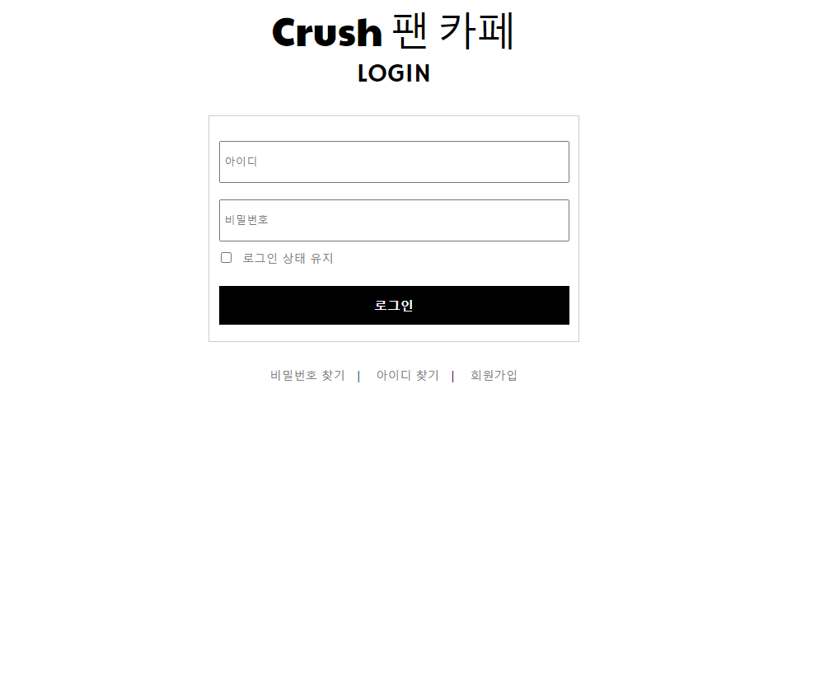
목차
A table of contents
1
Project 목적
2
기술 스택
3
개발 요구사항
4
기능 코드 & 결과
5
후기

Slide 3
1
Project 개발 목적

Slide 4
1
프로젝트 개발목적
001
>>
가수 Crush 팬카페
가수 크러쉬의 팬 카페를 만들어 팬들 끼리 노래 감상평/응원 등의 게시글을 올릴 수 있는 커뮤니티를 컨셉으로 개발
002
>>
실용성있는 홈페이지 개발
대부분의 컴퓨터 소프트웨어가 가지는 기본적인 데이터 처리 기능인 Create(생성), Read(읽기), Update(갱신), Delete(삭제)를 가지며 회원가입, 로그인, 로그아웃, 게시판 글쓰기, 글 삭제/수정 등의 기본적인 기능 등을 갖춘 게시판을 개발
003
>>
역량 강화
Java, JSP, Javascript 와 html 등의 다양한 기술들의 역할과 기능 등을 파악하고 활용하고 Mysql, Oracle을 이용해 DB를 사용하여 웹 프로젝트의 아키텍쳐를 이해

Slide 5
2
기술 스택

Slide 6
2
기술 스택
개발 언어
>>
Java 1.8.0
개발 환경
>>
JSP, javascript, css, html
DB
>>
MySql 8.0.28, Oracle
개발 툴
>>
eclipse 4.16
서버
>>
apche-tomcat 9.0.62

Slide 7
3
개발 요구사항

Slide 8
3
개발 요구사항
001
>>
로그인 페이지
- DB에 존재하지 않는 ID와 PWD를 입력하면 로그인이 되지않고 경고창 출력과 페이지가 로그인 폼에 고정된다.
- 로그인이 성공하면 session을 생성하여 유지시킨다.
- 로그인 상태 유지 체크란을 만들어 체크를 하면 쿠키를 사용해 다음에 로그아웃 후 홈페이지 접속을 해도 로그인 아이디 입력 란에 이전 로그인 했던 아이디가 그대로 출력
002
>>
회원가입 페이지
1. 유효성 검사
- 아이디는 4글자 이상 - 비밀번호는 4글자 이상
- 비밀번호와 비밀번호 확인의 값이 같아야한다. - 이메일 형식이 맞아야한다.
- 회원가입의 비어있는 입력란이 있다면 alert창을 발생시키며 비어있는 입력란에 focus를 이동
2. 중복확인
- 아이디를 입력후 아이디 중복확인을 했을 때 아이디가 존재한다면 ‘이미 사용중인 아이디입니다. ‘ 의 메세지를 보여주고 아이디 입력창으로 focus이동
- 아이디가 존재하지 않다면 ‘사용가능한 아이디입니다.’ 메세지 출력

Slide 9
3
개발 요구사항
003
>>
게시판 페이지
1. 권한 인증
- 로그인한 세션이 존재하지 않는다면 로그인 페이지로 이동
2. 페이지 이동
- 회원 아이디를 클릭하면 회원정보 페이지로 이동 - 글등록을 클릭하면 글등록 페이지로 이동
3. 게시판 구성
- 게시판의 전체 글 수를 출력
- 게시판 자료들을 페이징 처리하여 10개씩 묶어서 출력
- 게시판 페이지는 1~10, 11~20 ... 처럼 10개 단위로 표시
- 게시판 페이지 선택 버튼들의 양 옆에 10개씩 이동, 맨 끝으로 페이지 이동 버튼 생성
004
>>
회원 정보 페이지
- 로그인한 세션이 존재하지 않는다면 로그인 페이지로 이동
- 비밀번호 확인과 주소를 제외한 회원 정보들이 입력된 상태로 출력
- 회원정보 변경후 회원정보 수정 버튼을 클릭하면 회원 정보를 새롭게 수정
- 회원탈퇴 버튼을 클릭하면 확인창 출력후 확인을 선택하면 회원 계정 삭제

Slide 10
3
개발 요구사항
005
>>
글등록 페이지
- 제목과 내용을 입력후 글등록 버튼을 클릭하면 게시글 생성
- 게시글 보기 버튼을 클릭하면 게시판 페이지로 이동
- 제목과 내용이 null이면 글등록x 알림창 출력
004
>>
글 상세 보기 페이지
1. 게시글 권한
- 게시글에 들어갔을 때 글 작성자와 접속 회원의 아이디가 일치한다면 글 수정/삭제 가능
- 일치하지 않는다면 글 수정/ 삭제 버튼이 보이지 않는다.
2. 답글
- 게시글의 답글 작성을 클릭하여 게시글 작성을 하면 게시판에서 위치는 원문 게시글 밑으로 제목에는 [re]가 붙고 들여쓰기가 되어 게시글이 생성 된다.
- 원글이 삭제되면 답글도 전부 삭제된다.
3. 수정/삭제
- 글 삭제 버튼을 누르면 세션의 아이디는 고정되고 비밀번호를 입력하는 폼을 출력하여 비밀번호가 일치하다면 글 삭제 처리
- 글 수정 버튼을 누르면 기존의 제목과 내용의 value값이 입력창으로 그대로 출력

Slide 11
4
기능 코드&결과

Slide 12
4
기능 설계 코드&결과
DB 설계
회원
게시글
- 테이블명: member
- 필드 구성
아이디: id, varchar(50), primary key
비밀번호: pwd, varchar(20), not null
이름: name varchar(30), not null
이메일: email varchar(50), not null
전화번호: tel varchar(20), not null
주소: address varchar(100), not null
가입일자: regDate datetime, not null
- 테이블명: board
- 필드구성
글번호: num, int, primary key, auto_increment
글쓴이: writer, varchar(50), not null
글제목: subject, varchar(100), not null
글내용: content, text, not null
등록일시: regDate, datetime, not null
조회수: int, default 0
댓글 그룹: ref, int, not null
댓글 순서: re_step, int, not null
댓글 레벨: re_level, int, not null

Slide 13
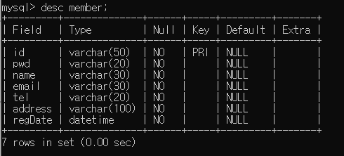
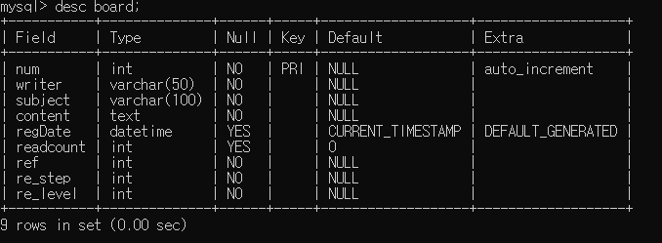
4
기능 코드&결과
DB설계
DB 설계 후 member 테이블과 board 테이블 생성

Slide 14
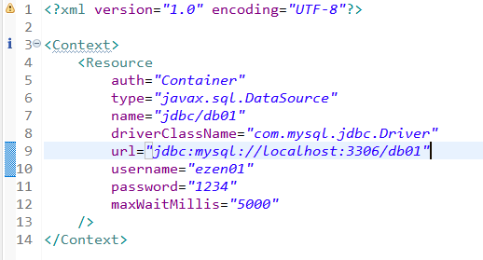
4
기능 코드&결과
JDBCUtil 설계
Connection Pool 사용을 위한 context.xml 설정
1: 웹 어플리케이션 자체 설정을 의미
2: 커넥션풀의 이름
3: DB접속 ip주소
4: DB이름
5: DB접속 user name
6 : DB접속 user password
7: 풀에 사용가능한 연결이 없을 때 대기하는 최대 시간 설정
1
2
3
4
5
6
7

Slide 15
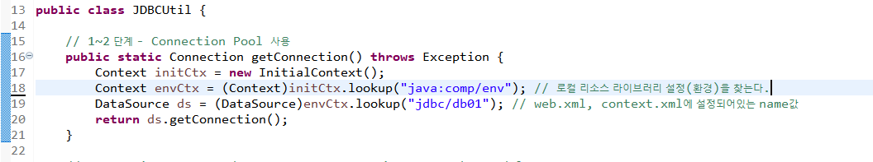
4
기능 코드&결과
JDBCUtil 설계
JDBCUtil 클래스의 getConnection() 메소드
- 자바에서 DB에 직접 연결해서 처리하는 경우 JDBC Driver를 로드하고 커넥션 객체를 받아와야 한다. 그러면 매번 사용자가 요청을 할 때마다 드라이버를 로드하고 커넥션 객체를 생성하여 연결하고 종료하기 때문에 서버에 부하가 많이 가게 된다. 이런 문제를 해결하기 위해서 Connection을 미리 생성하고 재활용 하고 정해진 Connection의 수 를 관리하는 Connection Pool을 사용한다.
- java:comp/env는 웹어플의 구성된 엔트리와 리소스들이 배치되어있는 부분.
그래서 이것에 접근을 하여 web.xml의 <resource-env-ref>에 설정한 jdbc/mysql과 매핑되는 리소스를 가져온다.

Slide 16
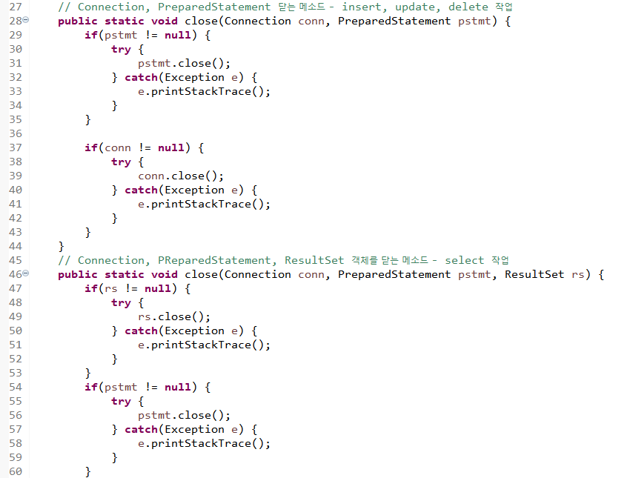
4
기능 코드&결과
DTO 설계
연결된 Connection과 PreparedStatement와 RsultSet 객체를 닫는 메소드
Connection, PreparedStatement, ResultSet
순으로 생성이 되었기 때문에
닫을 때에는 역순으로 닫아준다.

Slide 17
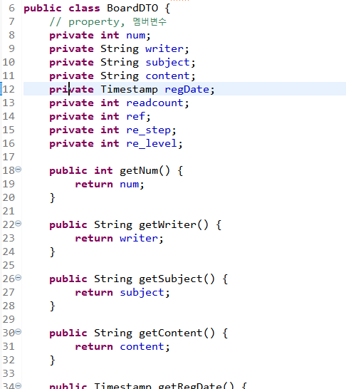
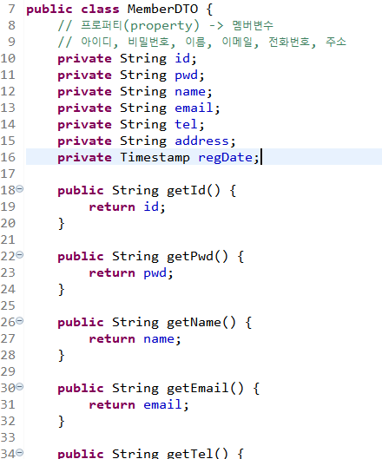
4
기능 코드&결과
DTO 설계
멤버 변수를 갖는 board, member table들의 DTO 클래스 생성

Slide 18
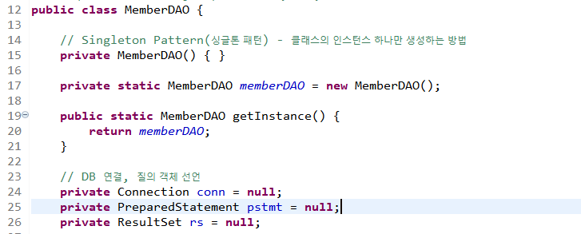
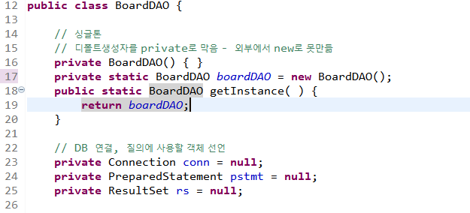
4
기능 코드&결과
DAO 설계
member와 board의 데이터 처리를 위한 DAO 클래스 파일을 인스턴스로 1개만 생성하기 위해 싱글톤으로 생성후,
메소드에서 사용할 DB 연결, 질의 객체 선언

Slide 19
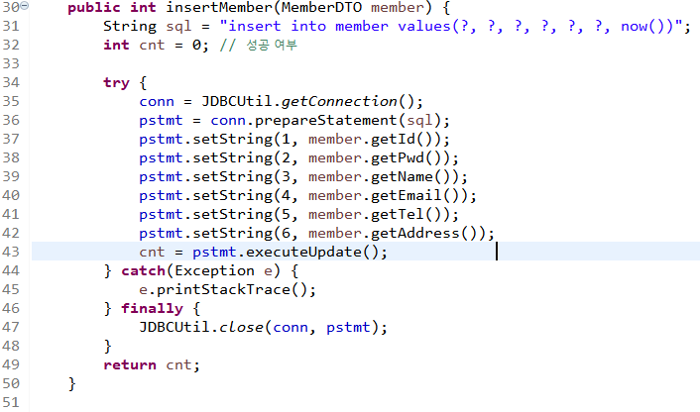
4
기능 코드&결과
DAO 설계 - memberDAO
memberDAO 메소드 1
- insertMember(MemberDTO member)
- MemberDTO 타입 객체를 매개 변수로 받는다.
- sql문을 String 타입으로 작성한다.
- sql문: 회원가입폼에서 받은 변수들로 member table에 새로운 튜플을 만들어준다.
- db 연결에는 try - catch문을 사용한다.
- JDBCUtil 클래스에서 만든 getConnection()으로 conn에 DB 연결을 가져온다.
- sql문을 DB에 보내기위해 PreparedStrament 객체인 pstmt를 선언해준다.
- sql문의 ?부분을 채워준다.
- 받은 명령의 수를 cnt로 받아준다. 명령이 잘 실행 되었으면 1, 아니라면 0인 cnt를 리턴한다.
- 모든 실행문이 끝나면 JDBCUtil 클래스의 close() 메소드로 DB연결을 끝내준다.

Slide 20


4
기능 코드&결과
DAO 설계 - memberDAO
memberDAO 메소드 2
앞서 설명한 메소드 방식처럼 다른 메소드들을 생성한다.
- checkId(String id) : 회원ID중복 체크
리턴타입: int
- login(String id, String pwd): 로그인 메소드
리턴타입: int
- getMember(String id): 회원정보 보기 메소드
리턴타입: MemberDTO
- updateMember(MemberDTO member): 회원정보 수정 메소드
리턴타입: int

Slide 21
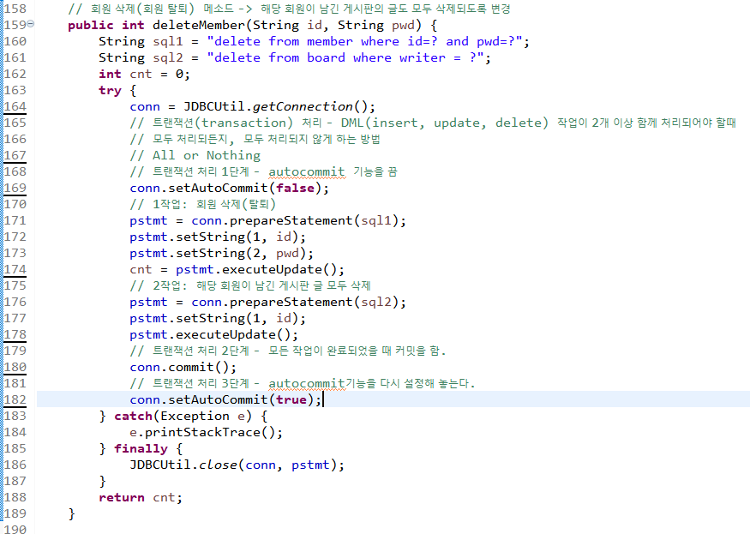
4
기능 코드&결과
DAO 설계 - memberDAO
memberDAO 메소드 3
- deleteMember(String id, String pwd)
삭제 메소드에서는 member가 삭제되면 해당 member가 작성했던 board들도 삭제하는 작업이 동시에 이루어져야 하기 때문에 앞선 메소드들과 달리 트랜젝션 처리를 한다.
- autocommit 기능을 끈다.
- 모든 sql문들을 실행한다.
- 모든 작업이 완료되면 commit을 한다.
- 다시 autocommit을 설정한다.

Slide 22
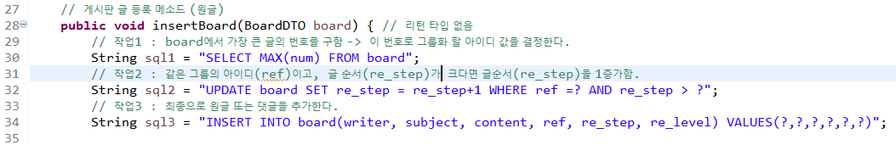
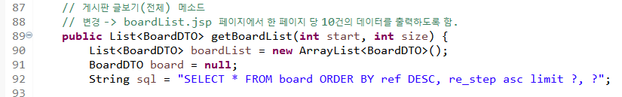
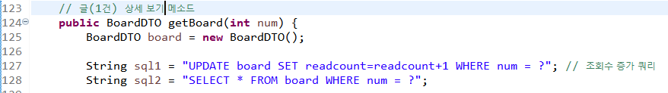

4
기능 코드&결과
DAO 설계 - boardDAO
boardDAO 메소드1
- insertBoard(BoardDTO board): 게시판 글 등록 메소드
리턴타입: x
- getBoardList(int start, int size): 게시판 글보기 메소드
리턴타입: List<BoardDTO>
- getBoard(int num): 글 상세보기 메소드
리턴타입: BoardDTO
- getBoardUpdateForm(int num): 글 수정 폼에서 글 보기 메소드
리턴타입: BoardDTO

Slide 23



4
기능 코드&결과
DAO 설계 - boardDAO
boardDAO 메소드2
- updateBoard(BoardDTO board): 게시판 글수정 메소드
리턴타입: x
- deleteBoard(int num, String writer, String pwd): 글삭제 메소드
리턴타입: int
- getBoardCount(): 전체 글수 획득
리턴타입: int

Slide 24
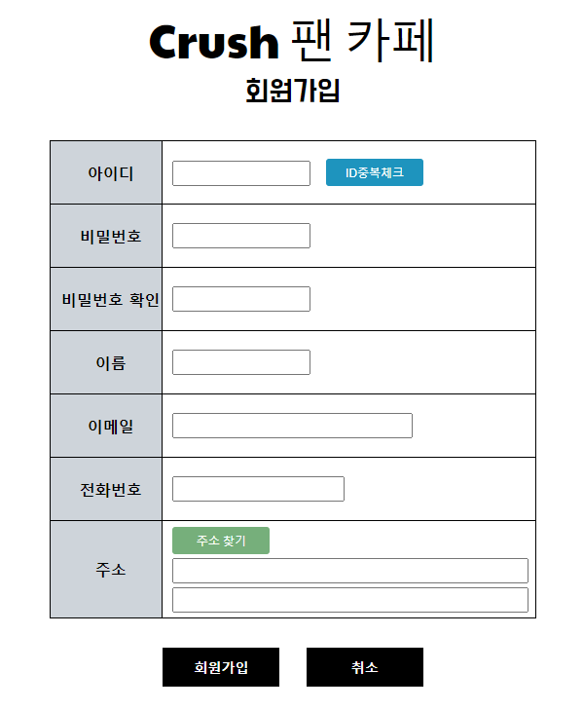
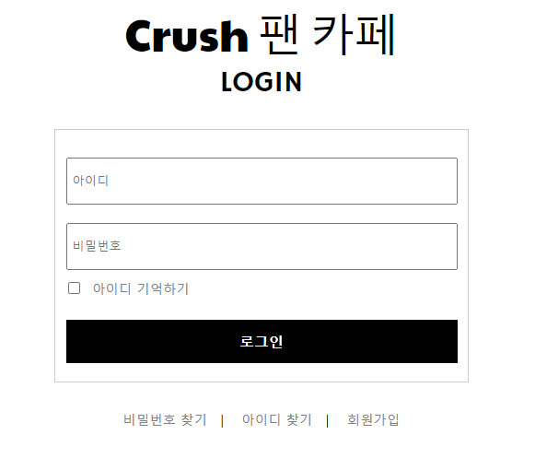
4
기능 코드&결과
로그인, 회원가입
로그인 폼과 회원 가입 폼을 만든다.

Slide 25
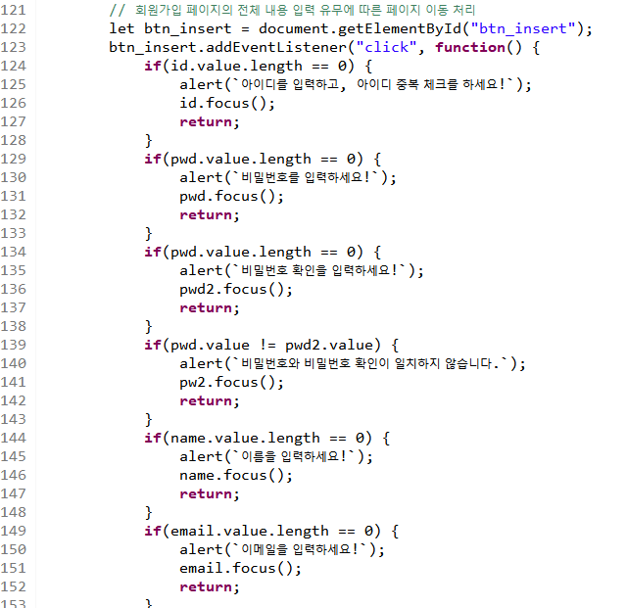
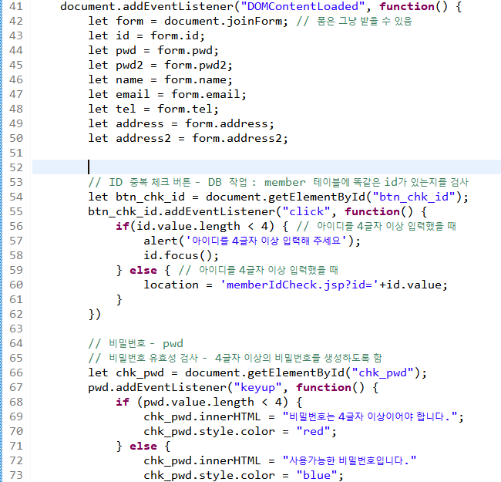
4
기능 코드&결과
회원가입
회원 가입 폼에서 회원 가입 버튼을 클릭했을 때 유효성을 검사하여
유효성에 위반된다면 다음 페이지로 이동하지 않고 위반 된 곳으로 focus를 준다.

Slide 26
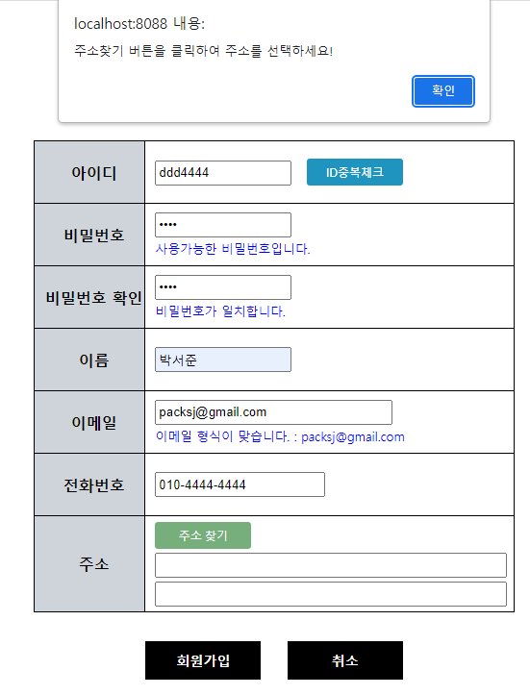
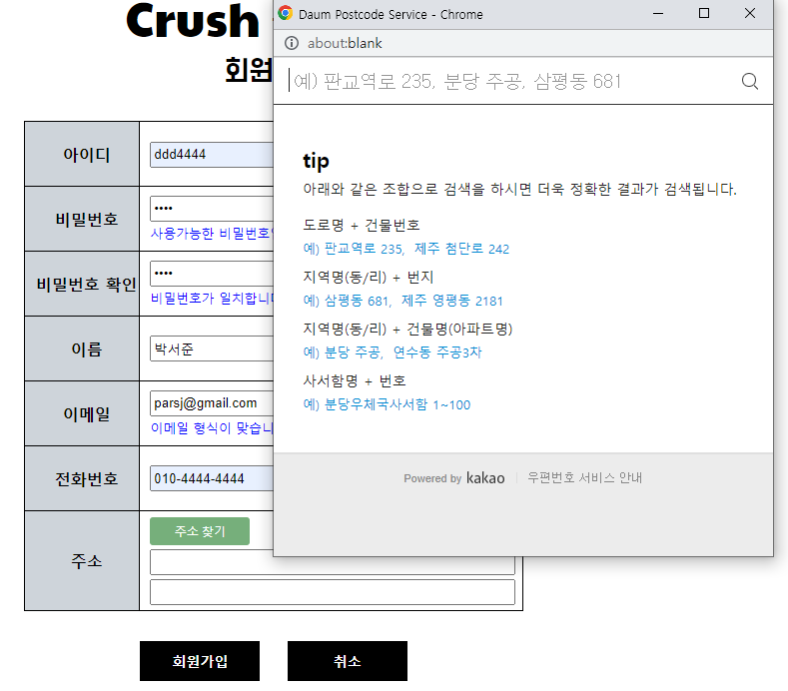
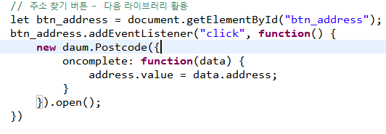
4
기능 코드&결과
회원가입
회원 가입 폼에서 회원 가입 버튼을 클릭했을 때 유효성을 검사하여 유효성에 위반된다면 다음 페이지로 이동하지 않고 alert창과 위반 된 곳으로 focus를 준다.
주소 찾기는 다음의 오픈 소스를 이용하고 얻은 주소를 String 타입으로 받는다.

Slide 27
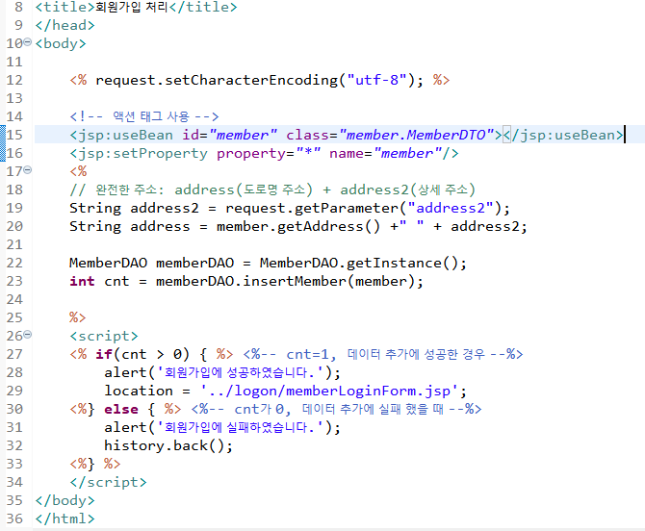
4
기능 코드&결과
회원가입
회원가입 처리
- useBean과 setProperty액션태그를 사용하여 회원가입 폼에서 멤버변수들을 받아 새로운 memberDTO클래스인 member에 넣어준다.
- memberDAO의 회원가입 메소드를 사용한다.
- 회원가입이 성공하면 로그인 폼 페이지로 이동
- 회원가입이 실패하면 회원가입 폼 페이지로 유지

Slide 28
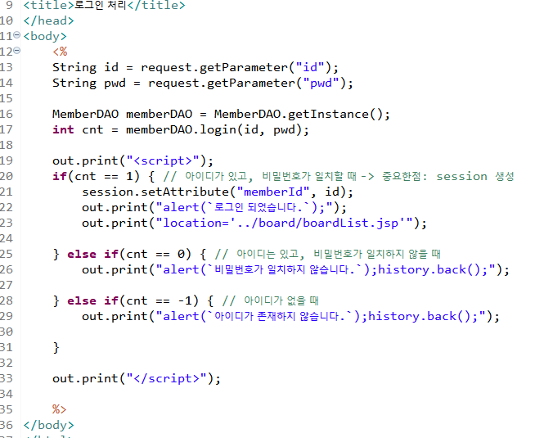
4
기능 코드&결과
로그인
로그인 처리
- 변수들을 받고 login 메소드를 사용해 로그인을 하게된다.
- 로그인에 성공하게되면 session을 생성하여 게시판 페이지로 넘어가게된다.
- 세션이 없으면 게시판페이지에 접속할 수 없다.

Slide 29
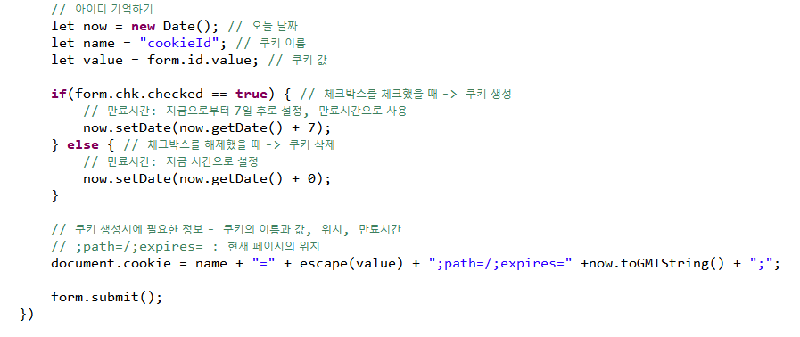
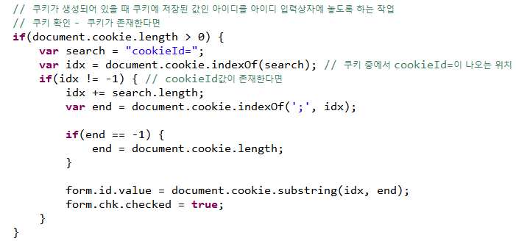
4
기능 코드&결과
로그인
아이디 기억하기
- 아이디 기억하기 체크박스에 체크하고 로그인을 하게 되면이름과 값, 위치, 만료시간을 설정한 쿠키를 생성한다.
- 다음에 로그인 페이지에 접속했을 때 쿠키가 존재한다면 마지막으로 로그인 했던 id가 입력된다.

Slide 30
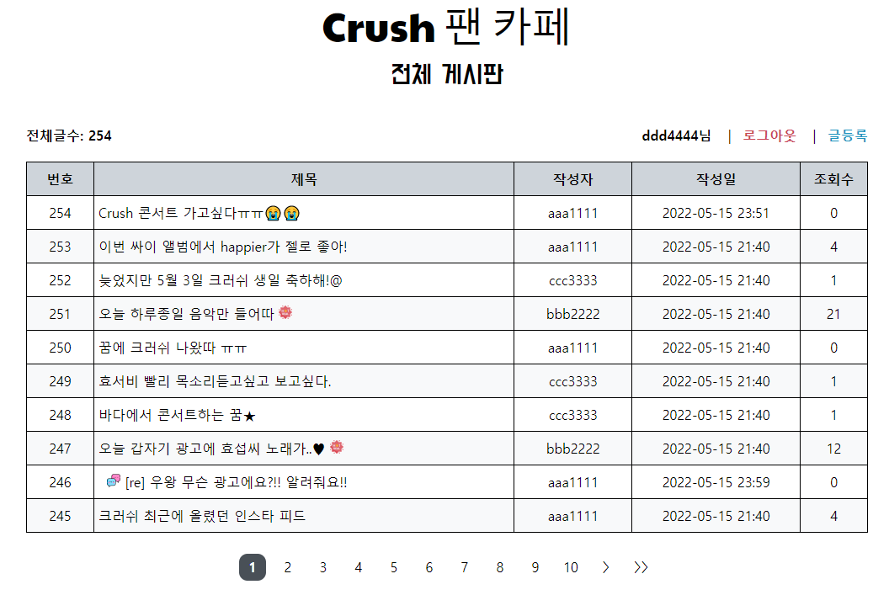
4
기능 코드&결과
게시판
4
게시판
- 로그인에 성공하면 사진처럼 게시판으로 접속하게 된다.
1. 전체글수 메소드를 이용해 전체글 수 표시
2. 게시판은 10개씩 paging 처리
3. 세션의 이름을 받아서 ~님 표시
4. 로그아웃시 세션의 정보를 삭제하여 로그인 페이지로 이동하게된다.
1
3
4
2

Slide 31
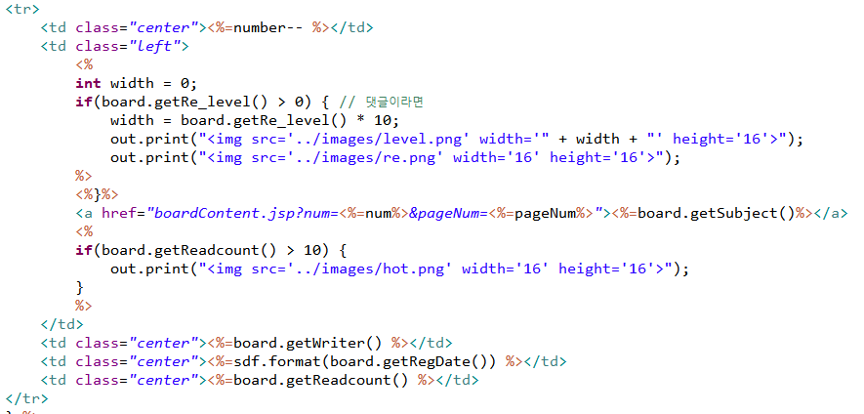
4
기능 코드&결과
게시판
게시판
- 게시판에서 제목을 눌러 게시글 상세보기로 넘어 갈때 get 방식으로 num, pageNum값을 보내주어 게시글의 정보와 다시 돌아올 때의 pageNum을 찾을 수 있는 정보를 제공한다.

Slide 32
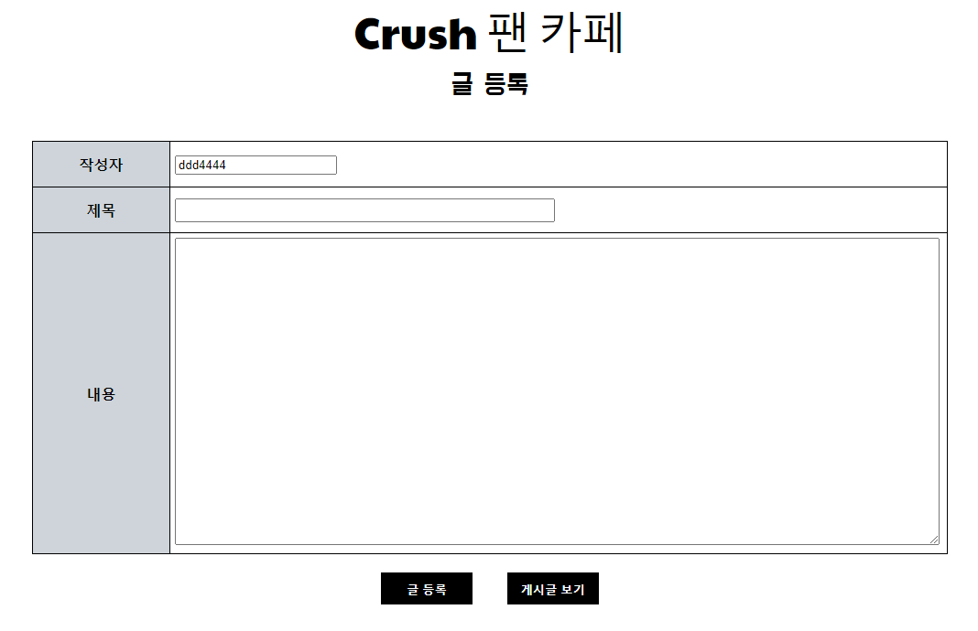
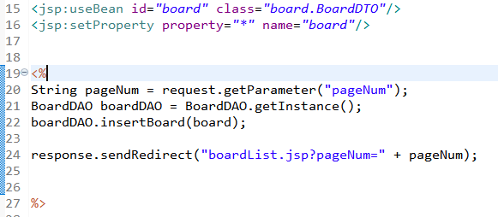
4
기능 코드&결과
글 등록
글등록
- 글 등록 폼에서 제목과 내용이 입력되어야 하는 유효성 검사를 거쳐 글등록을 한다면
- 액션태그를 이용해 파라미터들을 받고 새 board 튜플을 생성하게 된다.
- 글등록이 완료되면 넘어오기전의 pageNum을 받아 게시판 주소에 get 방식으로 같이 넘겨주면서 원래 있던 게시판 페이지 위치로 이동하게 된다.

Slide 33
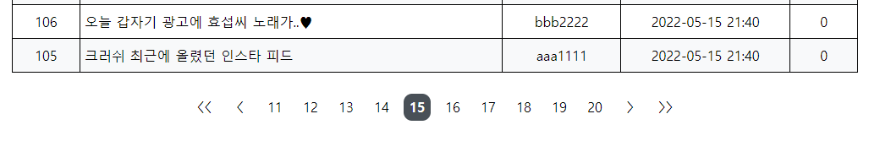
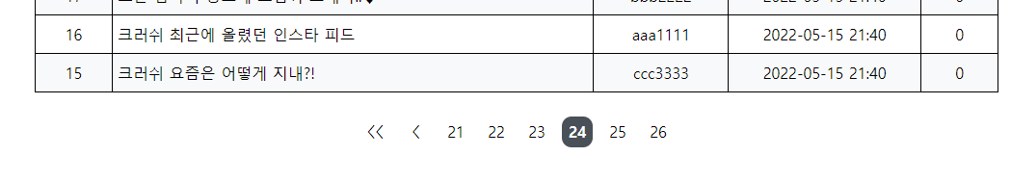
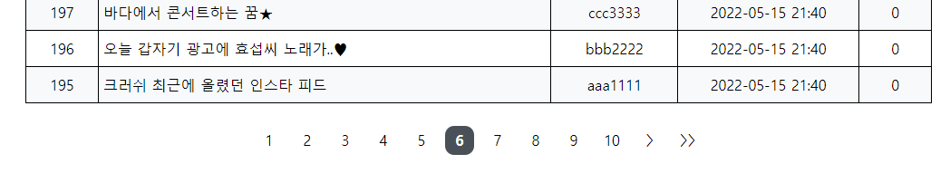
4
기능 코드&결과
글 등록
paging 처리
- pageNum이 10이하이면 왼쪽 페이지로 가는 버튼이 없고
- pageNum이 최대 pageNum값이 생성되있는 영역이라면 오른쪽 페이지로 가는 버튼이 없다.

Slide 34
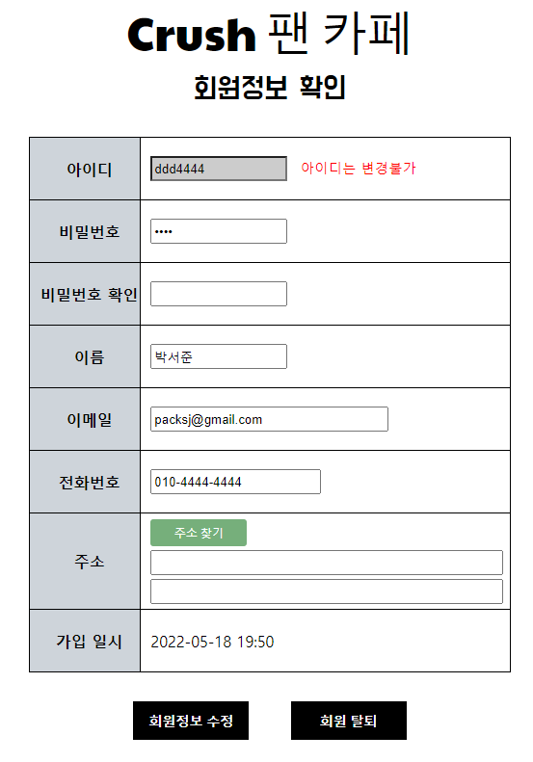

4
기능 코드&결과
글 등록
회원정보 확인
- 게시판에서 아이디를 클릭하면 회원정보 폼으로 오게된다.
- 현재 세션에서 memberId값을 받아 getMember()메소드로 회원 정보를 불러온다.

Slide 35
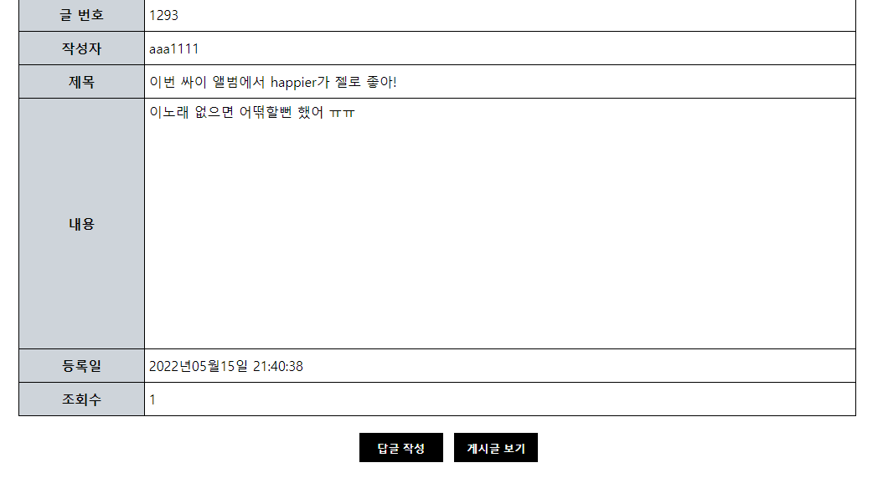
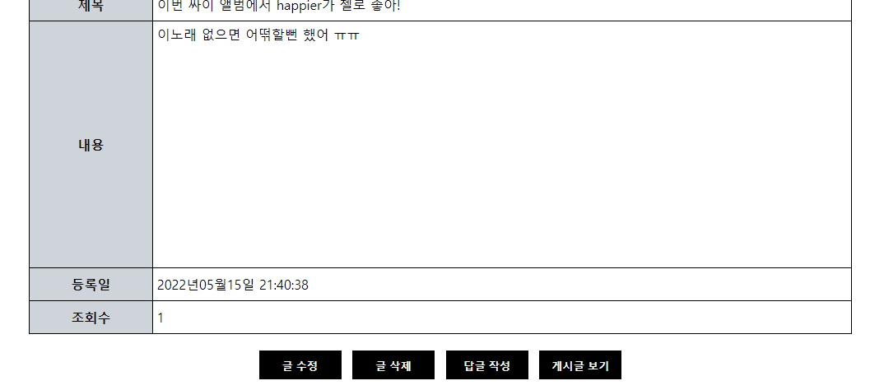
4
기능 코드&결과
게시글
게시글 상세 보기 옵션
- 작성자가 아닌 아이디로 게시글에 들어가면 글 수정과 글 삭제 버튼이 나타나지 않는다.
- 작성자와 같은 아이디로 게시글에 들어가면 글 수정, 삭제가 가능하다.

Slide 36
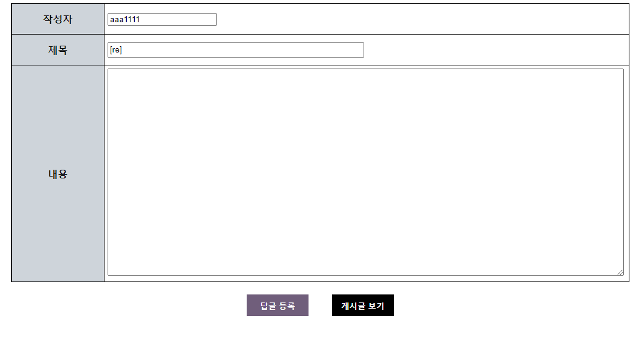
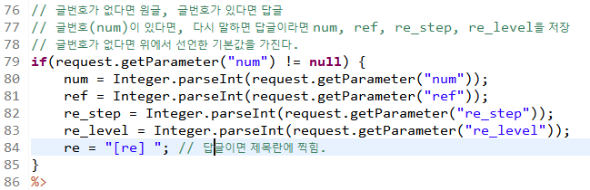
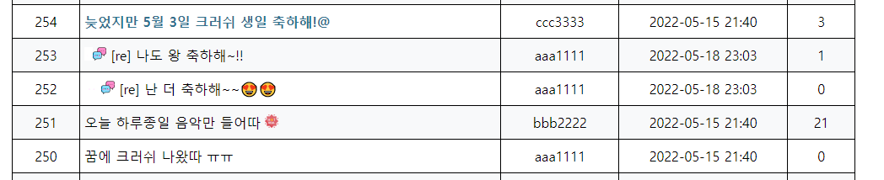
4
기능 코드&결과
게시글
게시글 답글 등록
- 게시글 답글 등록을 하면 기본 글 등록 페이지처럼 나오지만 제목에 [re]가 붙여서 나온다.
- 답글 등록을 완료 하게되면 원글 밑에 게시글이 나열되고, 답글 레벨에 따라 들여쓰기가 되어진다.

Slide 37
5
후기

Slide 38
「
- 컴퓨터 소프트 웨어가 가지는 기본적인 데이터 처리 기능인 Create(생성), Read(읽기), Update(갱신), Delete(삭제)를 Mysql, Oracle을 사용하여 DB에 직접 적용해 가며 웹 프로젝트를 진행하면서 웹이 어떤 구조로 설계되는지, 데이터 흐름이 어떻게 되는지를 명확히 알 수 있었습니다.
- JSP, javascript, apach tomcat등의 다양한 기술과 프로그램들을 활용하면서 각각의 영역에서 어떤 역할을 하고 어떤 기능을 가지고 있는지를 확고하게 알 수 있었습니다.
- 추후에는 좀 더 다양한 기능들을 가진 웹을 만들어 좋은 Quality를 가지고있는 어플리케이션을 만들어 내고싶습니다.
」

Slide 39

#
감사합니다!

